Slide 1
Презентация по внеурочной деятельности «Умники и умницы» 2 класс Тема: «Интеллектуальная игра» Демьяненко О.В. учитель начальных классов МОУ Лицей г. Истры
2014-2015

Slide 2
УМНИКИ и УМНИЦЫ

Slide 3
ИНТЕЛЛЕКТУАЛЬНАЯ
ИГРА

Slide 4
ДЕВИЗ:
«Сегодня не получилось – обязательно получится завтра, надо только захотеть!»

Slide 5
Задание №1 «Расшифруй название своей команды»
Ключ
к + 3 8 1 7 9
шифру:
50 Р Э И Т Г
20 Л У А Е М
80 Я О Н Д К

Slide 6
Команда « РАКЕТА» Команда «МОЛНИЯ» Команда « ЭРУДИТ» Команда « РАДУГА»

Slide 7
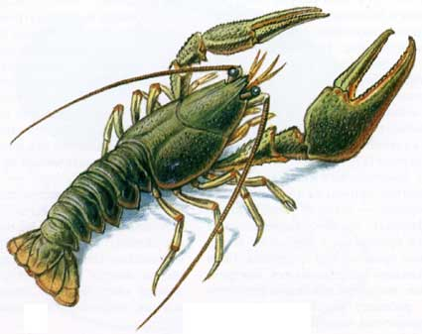
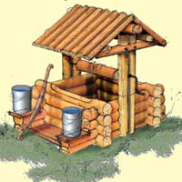
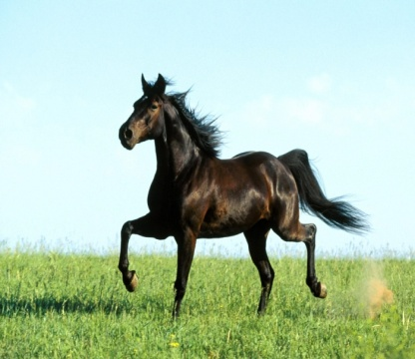
Задание : Вставь рисунки в пословицу по смыслу.
Дарёному ………. в зубы не смотрят.
Когда ……… на горе свистнет.
…………. рубят – щепки летят.
Не ……….,так не мычи.
Не плюй в ……... – пригодится воды напиться.
Большому …….. – большое плавание.

Slide 8
Задание: Домики
Дорисуй в пустых клетках предметы таким образом, чтобы в каждой строке и в каждом столбике было по 5 разных предмета.

Slide 9
Задание:
Составь из палочек геометрическую фигуру.
Переложи три палочки
таким образом, чтобы
получилось 7 квадратов

Slide 10
Задание: Реши задачи.
Витя, Саша и Андрей смастерили из бумаги кораблик, змея и аиста. Какую игрушку сделал каждый мальчик, если Витя не сделал кораблика и змея, а Саша не делал кораблик?
Ваня живет выше Пети, но ниже Сени, а Коля живет ниже Пети. На каком этаже четырёхэтажного дома живёт каждый из них ?
У трёх подружек – Вики, Ани и Лены – очень красивые куртки – синяя и красная с капюшонами и синяя без капюшона. У кого какая куртка, если Аня и Лена ходят с капюшонами, а у Ани и Вики куртки синего цвета ?

Slide 11
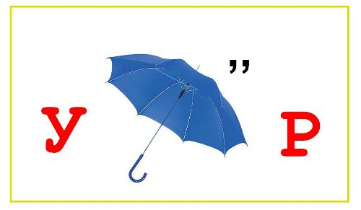
Задание:

Slide 12
СПАСИБО ЗА ИГРУ!
МОЛОДЦЫ!!!

Slide 13
Список литературы: 1. Холодова О.А. Юным умникам и умницам. Информатика. Логика. Математика. Задания по развитию познавательных способностей. 2 класс. Рабочая тетрадь. Часть 1 2014г. 2. Холодова О.А. Математика. Экспресс-контроль. 2 класс. Рабочая тетрадь. Юным умникам и умницам Для Знаек и Всезнаек 2013г. 3 Л. Ф. Тихомирова Развитие познавательных способностей детей. Популярное пособие для родителей и педагогов Издательство: У-Фактория 2009г. 4 Интернет – ресурсы.

